Slide 1
Anlæg af Nordhavnstunnelen
Den klimabevidste rejse

Slide 2
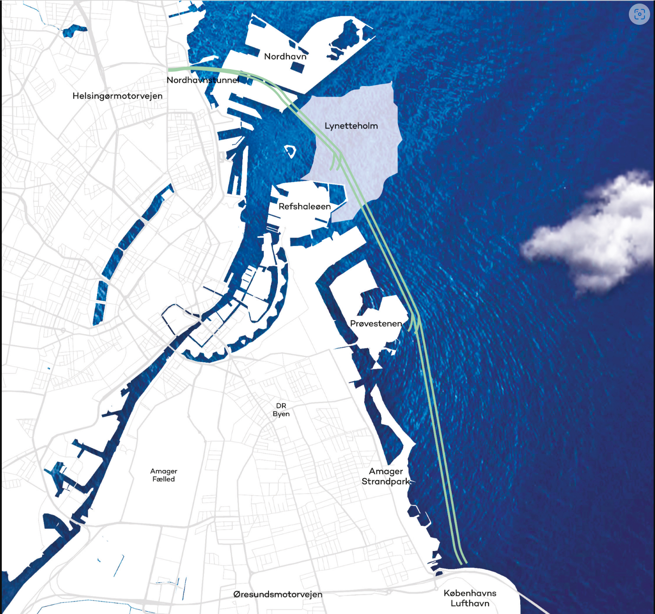
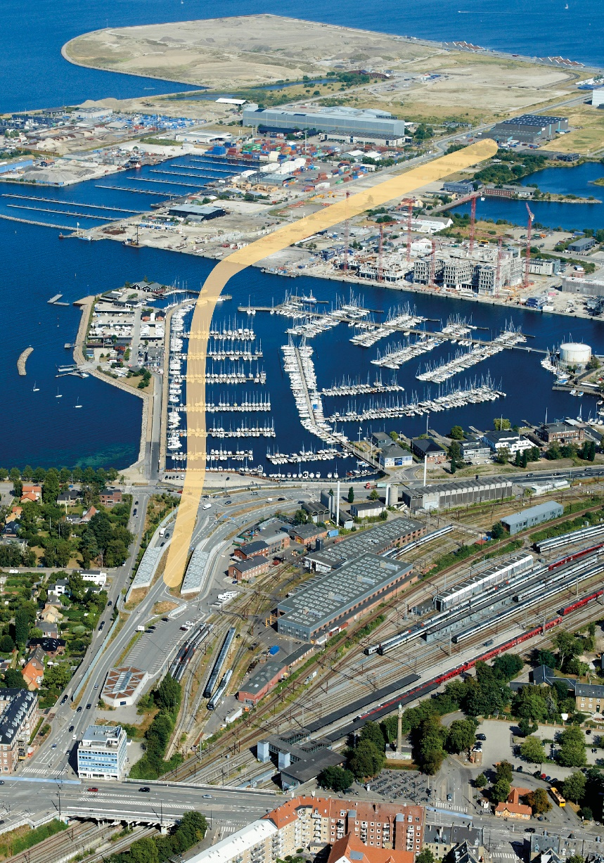
Projektet
Den klimabevidste rejse - vejforum

Slide 3
Projektet
Den klimabevidste rejse - vejforum
Vejdirektoratet bygger en tunnel under Svanemøllehavnen og Kalkbrænderiløbet på Østerbro, som ender ved Kattegatvej i Nordhavn. Det bliver en forlængelse af Nordhavnsvejstunnelen videre til Nordhavn. Nordhavnstunnelen er en forudsætning for, at de næste etaper af Københavns nye bydel Nordhavn kan bebygges og byudvikles. København vokser med cirka 10.000 indbyggere hvert år, og med Nordhavnstunnelen bliver der plads til flere københavnere, fordi vi får skabt bedre adgangsforhold til byudviklingsområderne i Nordhavn. Det forventes, at Nordhavn bliver hjem og arbejdssted for samlet set 40.000 indbyggere omkring 2060.

Slide 4
Fakta om tunnelen
Den klimabevidste rejse - vejforum
Længde 1,4 kilometer
Hastighed 60 km/t
Antal Spor: 4
Tværsnit: 9 meter - det samme som Nordhavnsvejstunnelen
Tunnelhøjde: cirka 5,5 meter over vejbane - med den højde er der plads til skilte og ventilation
Tunnel og ramper er tilpasset modulvogntog og 15 meter busser

Slide 5
4 aktører
Den klimabevidste rejse - vejforum
Vejdirektoratet er bygherre og skal anlægge Nordhavnstunnelen på vegne af Københavns Kommune.
Når tunnelen står færdig, overdrages den til Københavns Kommune, der vil stå for driften.
Projektet udføres i tæt samarbejde mellem Vejdirektoratet, Københavns Kommune og By & Havn. Projektet finansieres af Københavns Kommune, By & Havn og selskabet for Lynetteholmen.
BESIX – MTH JV er entreprenør på opgaven, så det er dem, der bygger tunnelen.

Slide 6
Første gang…
Den klimabevidste rejse - vejforum
Nordhavnstunnelen er det første store anlægsprojekt, hvor Vejdirektoratet går all in på klimaregnskab i anlægsfasen.
Det betyder at der både hos Vejdirektoratet og entreprenøren er en bæredygtighedsmanager, som holder styr på EPDer, beregner CO2 aftryk mv.

Slide 7
Målet
Den klimabevidste rejse - vejforum
Vejdirektoratet og Besix – MTH JV har i fællesskab sat det mål at nå en 30 % CO2-reduktion i forhold til ”budgettet” i udbudsmaterialet

Slide 8
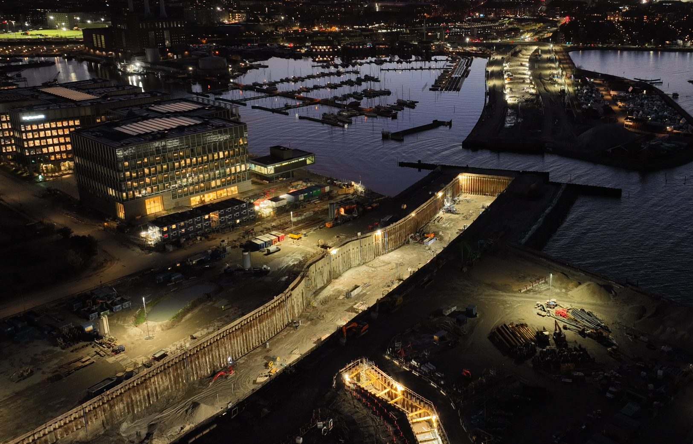
Projektets tidslinje
Nordhavnstunnellens klimabevidste rejse
PQ fase efterår 2021
ACCIONA Construccion
NV BESIX-MT Højgaard Danmark
Per Aarsleff, Vinci & HOCHITIEF
ZÜBLIN – M.J. Eriksson
Tilbudsdato Juni 2022
Tildeling og kontraktsunderskrivning september 2022
Kontrakt sum 2,585 billion DKK
Etablering i Nordhavn siden oktober 2022
Aflevering 2027
Notes:
Billede: NHT by night, efterår 2024

Slide 9
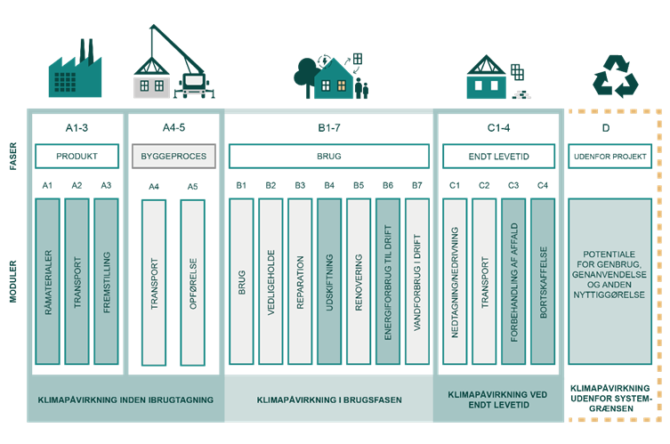
Bæredygtighed på Nordhavnstunnelen
Nordhavnstunnellens klimabevidste rejse
Faser
A1-A3 Råstofudvinding og produktion
A4 Transport
A5 Anlægsaktivitet/indbygning
Midlertidig og permanent konstruktion
Materialer og processer
Asfalt, beton, grus og stenmateriale, knust beton, jord, sand, træ, stål, vandtætning/membraner (A1-A3)
Transport (A4), elektricitet, brændstof, indbygning (A5),
Notes:
Kilde: REQ-27767
På Nordhavnstunellen udføres der en LCA i fase A1-A5, for både midlertidige og permanente konstruktioner. Dette afgrænset det de angivne materialer og processer.
Life Cycle Assessment (Livscyklusvurdering). En metoder inden for økologi, der kan bruges til at vurdere produkters eller produktsystemers miljøbelastning gennem hele deres livscyklus fra "vugge til grav" dvs. fra udvinding af råmaterialer og fremskaffelse af naturressourcer, over fremstilling af produktet, brugen af det inklusive vedligeholdelse og reparation, til bortskaffelse af det kasserede produkt.

Slide 10
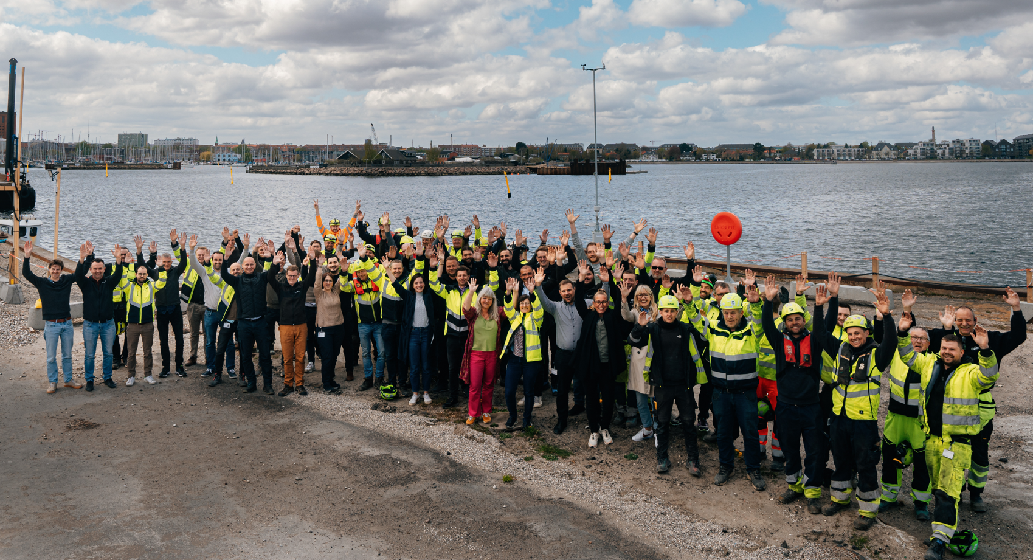
Hvordan?
Nordhavnstunnellens klimabevidste rejse
Statens Vegvesen (Norge), lavede prototype programmet VegLCA i 2015 til udførelse af LCA på infrastrukturprojekter.
Denne er udgangspunkt for at Vejdirektoratet i samarbejde med COWI lavede et tilsvarende program InfraLCA.
Notes:
Kilde: VZB og Mads Lenchau. Life Cycle Assessment (Livscyklusvurdering).
Det norske vejdirektorat have en prototype allerede i 2015 (VegLCA), der var udgangspunkt for at VD lavede et tilsvarende program sammen med COWI.
Det svenske vejdirektorat har programmet Klimatkalkyl, hvor det hele er prædefineret. Dvs. man indtaster hvor mange meter tunnel man har brug for eller hvor lang en vaj. Så regner programmet det hele ud. Undergrunden i Sverige er lidt mere ensartet end i Danmark, så de ved at de bruger en Tunnelboremaskine (TBM) og at vejen kommer til at blive bygget op på den måde.
Life Cycle Assessment (Livscyklusvurdering). En metoder inden for økologi, der kan bruges til at vurdere produkters eller produktsystemers miljøbelastning gennem hele deres livscyklus fra "vugge til grav" dvs. fra udvinding af råmaterialer og fremskaffelse af naturressourcer, over fremstilling af produktet, brugen af det inklusive vedligeholdelse og reparation, til bortskaffelse af det kasserede produkt.
Billede: Team foto fra start af projektet.

Slide 11
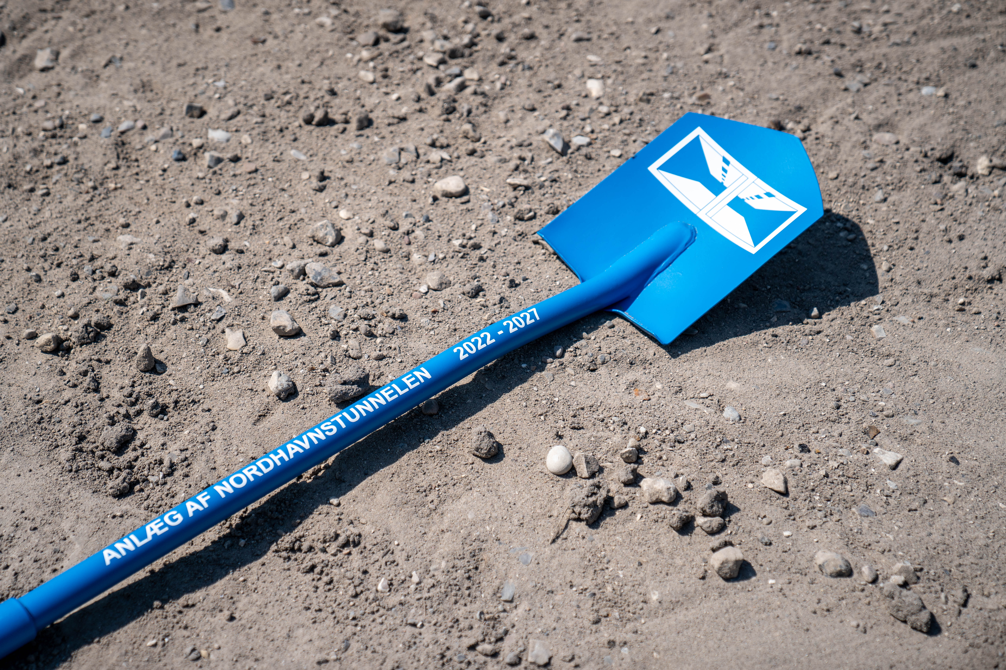
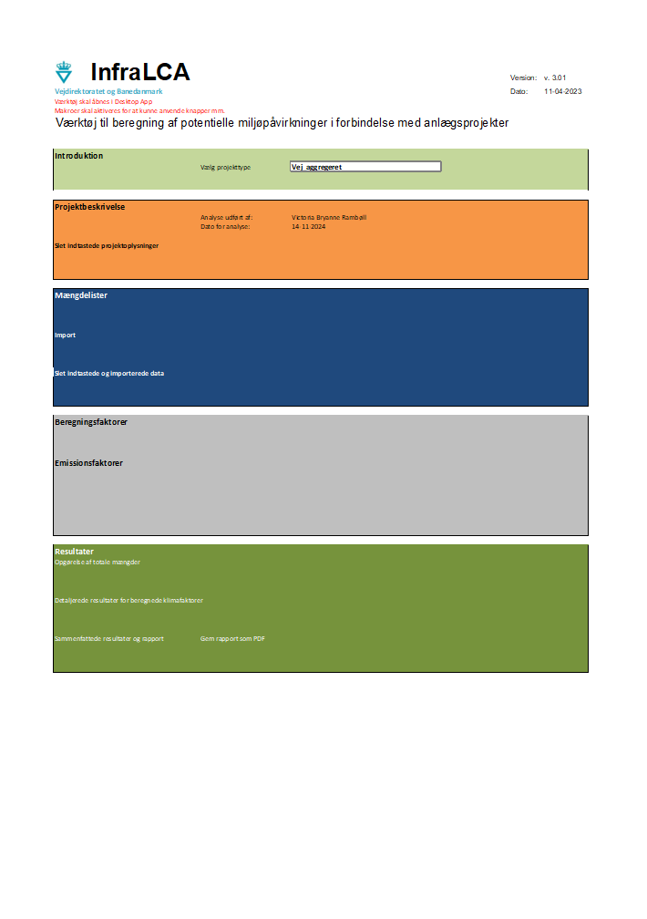
InfraLCA
Nordhavnstunnellens klimabevidste rejse
Pionerprojekt, hvor Vejdirektoratet har krav til brug af InfraLCA.
Fremtidige projekter hos Vejdirektoratet skal bruge InfraLCA i alle projektfaser.
Hvad? LCA er et værktøj til at opgøre miljøpåvirkning – klimapåvirkning og ressourceforbrug på mobilitets infrastruktur.
Hvornår? Tidlige designfaser, detailprojektering, efterberegning af afsluttet anlægsprojekt.
Notes:
Kilde: VZB og Mads Lenchau.
NHT er et pionerprojekt, hvor VD har besluttet at bruge InfraLCA på projektet. (Det er nyt, at der fra bygherres side bliver opstillet krav til bæredygtighed på infrastrukturprojekter)
Fremadrettet vil VD stille krav til brug af InfraLCA i alle projektfaser på deres projektet. Dvs. at der laves en indledende beregning allerede i de indledende faser, som så opdateres efterhånden som projektet skrider frem og designet bliver opdateret.
InfraLCA bruges mere og mere til variantstudie i forbindelse med designløsninger.
Det norske vejdirektorat have en prototype allerede i 2015 (VegLCA), der var udgangspunkt for at VD lavede et tilsvarende program sammen med COWI.
Billede: Ground Breaking event

Slide 12
InfraLCA værktøj
Nordhavnstunnellens klimabevidste rejse
Notes:
Kilde: www.vejdirektoratet.dk/infralca. Evalueringsrapport af programmet.
Hvem står bag? Vejdirektoratet og Banedanmark.
Hvad? LCA værktøj til at opgøre miljøpåvirkning – klimapåvirkning og ressourceforbrug. Målrettet anlægsprojekter.
LCA af mobilitets infrastruktur.
Hvornår? Tidlige designfaser, Detailprojektering, Efterberegning af afsluttet anlægsprojekt.
Hvorfor? Sikre et fælles sprog, Ensartet metode, Gennemsigtighed og sammenlignelighed.
Hovedfokus: Planlægning, drift og anlæg af infrastruktur.
Løbende udvikling og opdatering – Uvildig evaluering af InfraLCA i oktober 2023.
Kommende stor opdatering til foråret.
Brug af LCA
Projektvurderinger:
Beslutningsgrundlag
- Datagrundlag; Anlægsoverslag, Basisemissionsfaktorer, Basisforudsætninger.
Detaljeret design:
Designoptimering, Opfølgning
- Datagrundlag; Detaljeret design, Basisemissionsfaktorer, Basisforudsætninger erstattes efterhånden med projektviden.
Anlæg og opfølgning:
Designoptimering, Opfølgning og Evaluering
- Datagrundlag; Som bygget og dokumenteret, Miljøvaredeklerationer EPD, As-build forudsætninger.

Slide 13
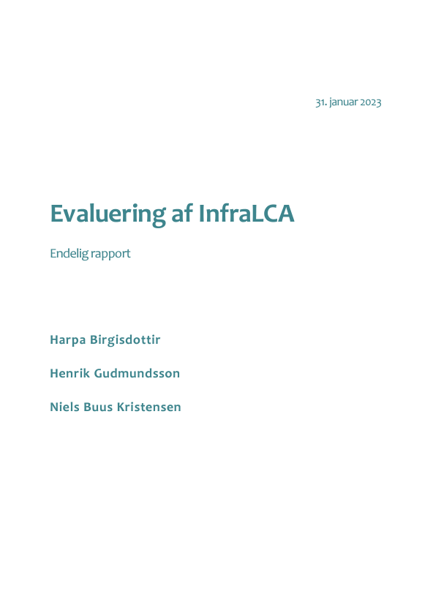
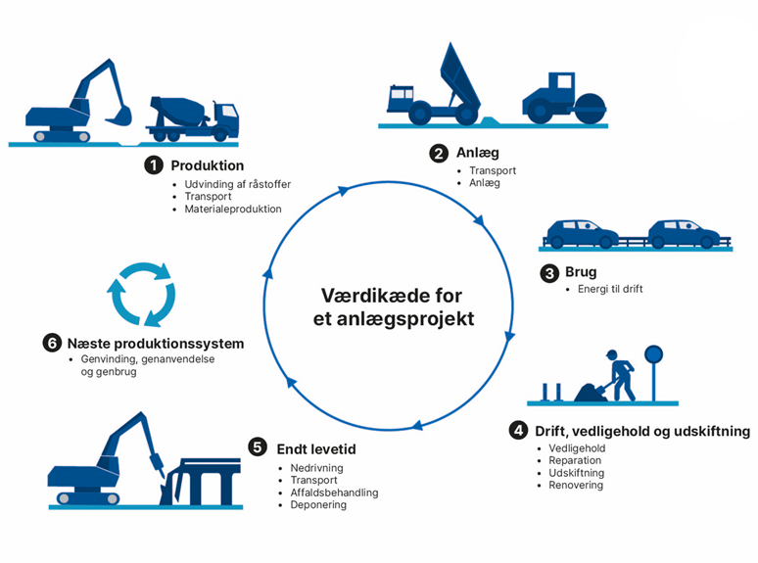
InfraLCA værktøj
Nordhavnstunnellens klimabevidste rejse
Hvorfor? Databaseret beslutningstagning. Helhedsorienteret livscyklus-tænkning. Design- og ressourceoptimering. Styrkelse af fremtidig beslutninger.
Sikre et fælles sprog, ensartet metode, gennemsigtighed og sammenlignelighed.
Hovedfokus Planlægning, drift og anlæg af infrastruktur.
Løbende udvikling og opdatering. Stor opdatering til foråret 2025.
Notes:
Kilde: www.vejdirektoratet.dk/infralca. REQ-27636 (overordnede bæredygtigheds mål). REQ-27762 (30% reduktion). Evalueringsrapport af programmet.
Hvem står bag? Vejdirektoratet og Banedanmark.
Hvad? LCA værktøj til at opgøre miljøpåvirkning – klimapåvirkning og ressourceforbrug. Målrettet anlægsprojekter.
LCA af mobilitets infrastruktur.
Hvornår? Tidlige designfaser, Detailprojektering, Efterberegning af afsluttet anlægsprojekt.
Hvorfor? Sikre et fælles sprog, Ensartet metode, Gennemsigtighed og sammenlignelighed.
Hovedfokus: Planlægning, drift og anlæg af infrastruktur.
Løbende udvikling og opdatering – Uvildig evaluering af InfraLCA i oktober 2023.
Kommende stor opdatering til foråret.
BRUG AF LCA
Projektvurderinger:
Beslutningsgrundlag
- Datagrundlag; Anlægsoverslag, Basisemissionsfaktorer, Basisforudsætninger.
Detaljeret design:
Designoptimering, Opfølgning
- Datagrundlag; Detaljeret design, Basisemissionsfaktorer, Basisforudsætninger erstattes efterhånden med projektviden.
Anlæg og opfølgning:
Designoptimering, Opfølgning og Evaluering
Datagrundlag; Som bygget og dokumenteret, Miljøvaredeklerationer EPD, As-build forudsætninger.
FORSKEL PÅ LCA VED BYGGERI KONTRA INFRASTRUKTUR (fra slide 16)
LCA’en kan ikke sammenligneligt med ”alm.” byggeri.
Infrastruktur er ikke underlagt de samme reguleringer som fx husbyggeri, der er underlagt Bygningsreglement.
Hovedbestanddele er beton, stål og asfalt.
Der er ofte STOR transportarbejde (flytning af jord) i infrastruktur projektet.
Kontinuerligt vedligehold – særligt asfalt.
Infrastrukturprojekter har en uklar funktionel enhed. Ved husbyggeri er enheden kg CO2 per m2.
Der indgår andre faser i LCA for infrastruktur projekter.

Slide 14
Livscyklus for vejinfrastruktur
Den klimabevidste rejse - vejforum
NB: Inkluderer hele værdikæden for et anlægsprojekt!
Notes:
Definition: Livscyklusvudering af helt projekt
Hvad er LCA og hvad er med i InfraLCÀ?

Slide 15
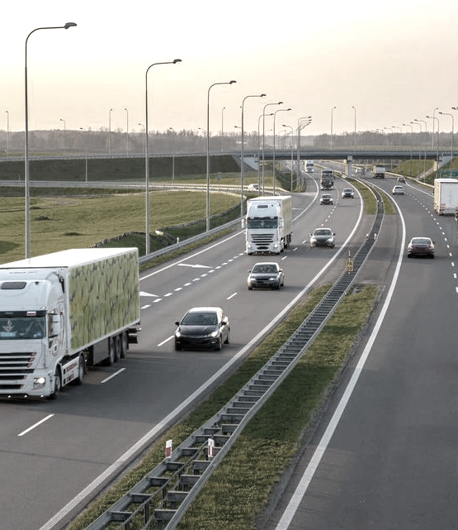
Fordele ved InfraLCA
Den klimabevidste rejse - vejforum
Databaseret beslutningstagning
Helhedsorienteret livscyklus-tænkning / ”totaløkonomisk” perspektiv
Design- og ressourceoptimering
Dokumenterbare teknisk krav
Styrkelse af fremtidige beslutninger
Øget gennemsigtighed og ansvarlighed
Notes:
Datadrevet beslutningstagning baseret på vurdering af projekts konkrete miljøpåvirkninger fra f.eks. EPD’er
Fokus på hele projektets livscyklus (holistisk perspektiv)
Optimering af design, energi- og ressourceforbrug samt undgår suboptimering
Identificere optimeringspunkter reduktion af Bæredygtighed i drift og vedligeholdelse
Der kan stilles tekniske krav som kan dokumenteres samt overholdelse af projekter lovgivning og standarder
Beslutningsgrundlag for fremtidige projekter
Øget gennemsigtighed og ansvarlighed

Slide 16
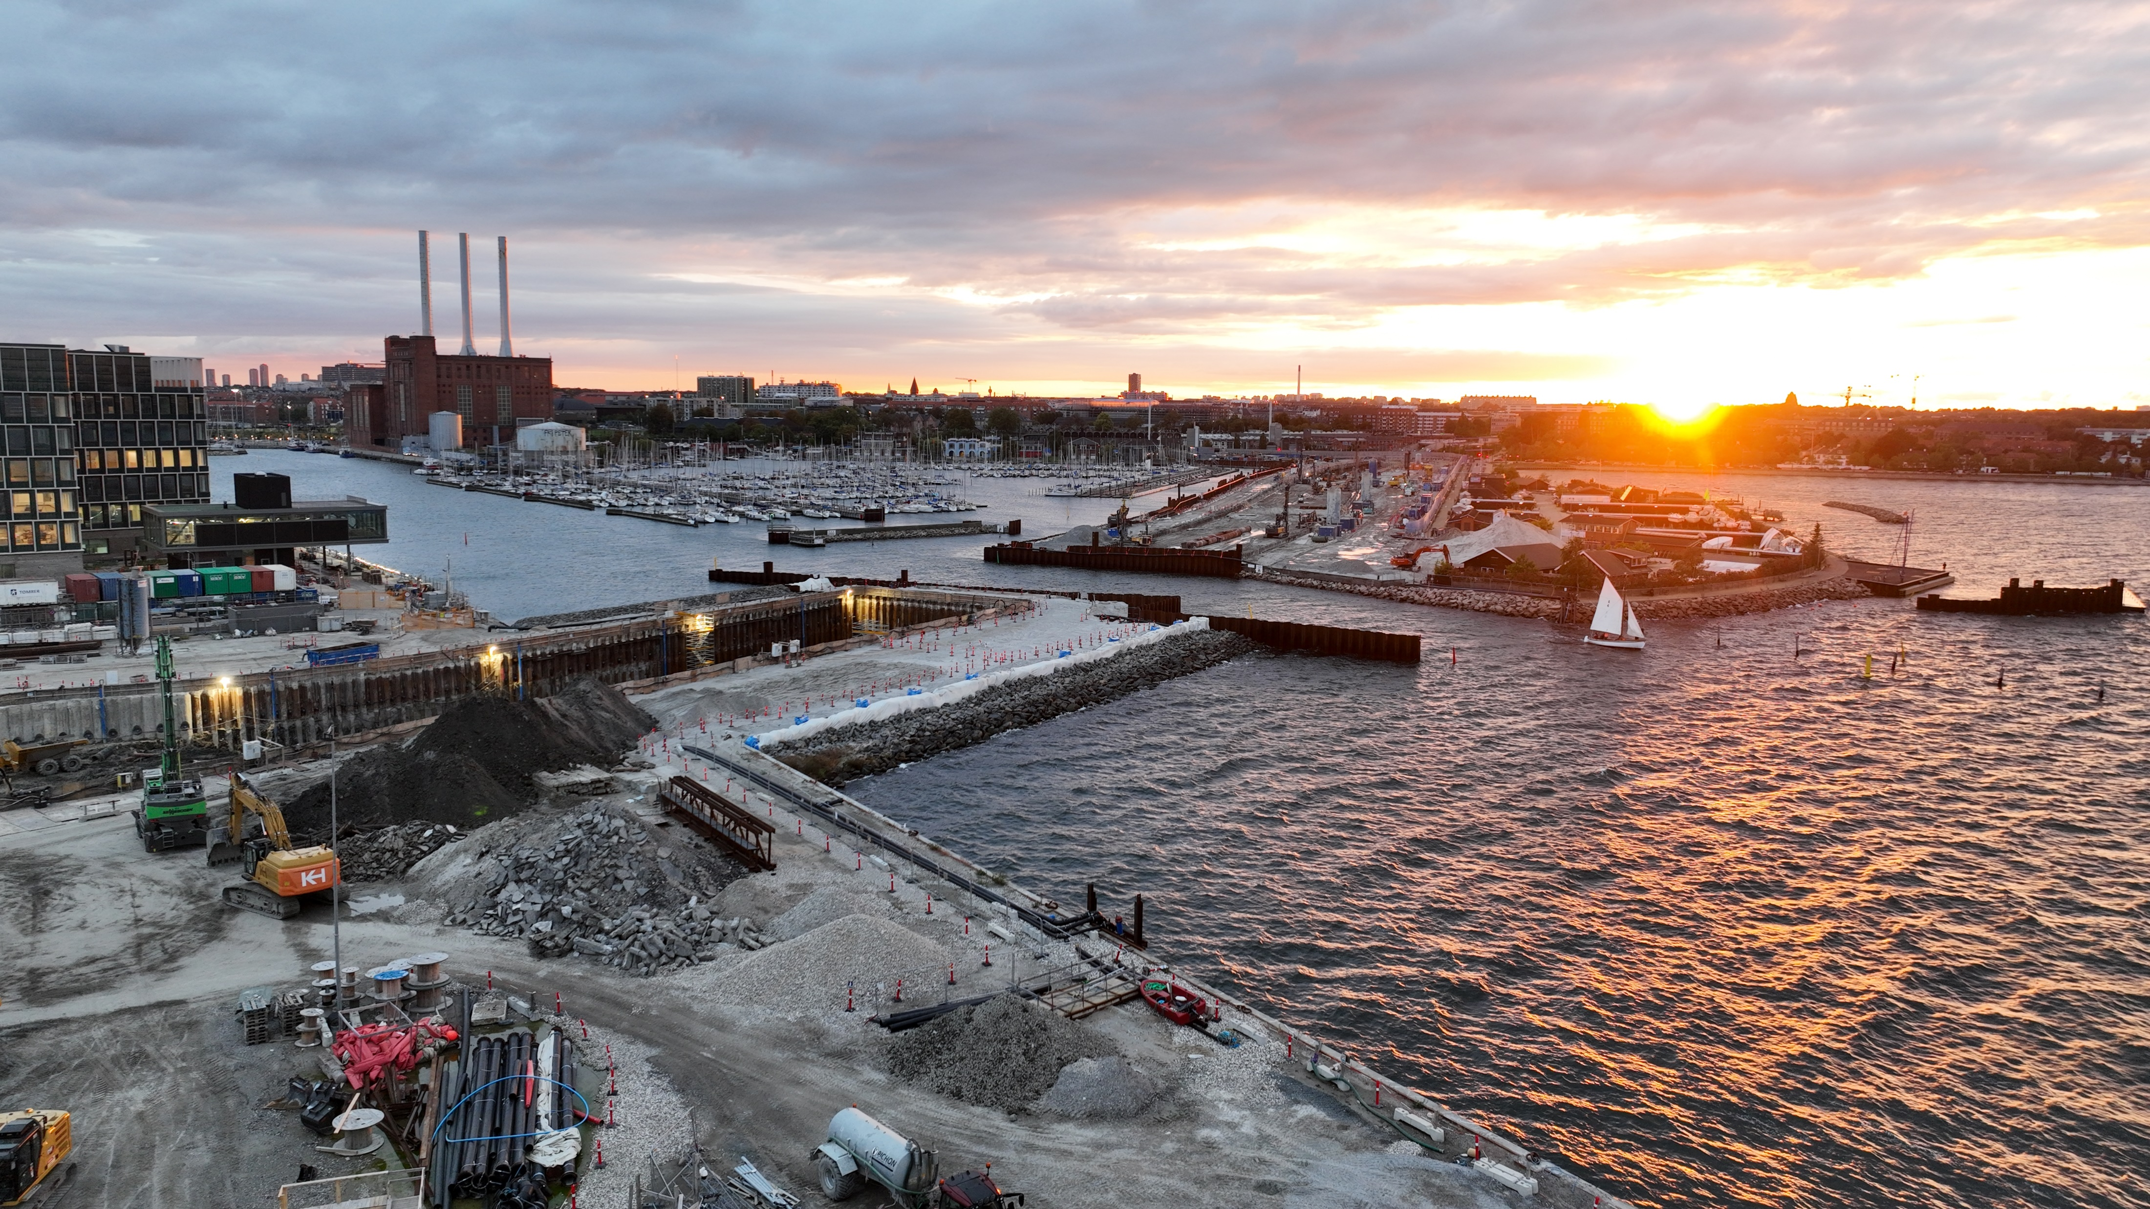
Forskel på LCA på byggeri kontra infrastruktur
Hovedbestanddele er beton, stål og asfalt.
Infrastruktur er ikke underlagt de samme reguleringer, uden for bygningsreglement.
Ofte stort transportarbejde (flytning af jord) i infrastruktur projektet.
Kontinuerligt vedligehold – særligt asfalt.
Infrastrukturprojekter har en uklar funktionel enhed.
Notes:
LCA’en kan ikke sammenligneligt med ”alm.” byggeri.
Infrastruktur er ikke underlagt de samme reguleringer som fx husbyggeri, der er underlagt Bygningsreglement.
Der er ofte STOR transportarbejde (flytning af jord) i infrastruktur projektet.
Infrastrukturprojekter har en uklar funktionel enhed. Ved husbyggeri er enheden kg CO2 per m2.
Der indgår andre faser i LCA for infrastruktur projekter.
Billede: NHT – Svaneknoppen tidlig morgen

Slide 17
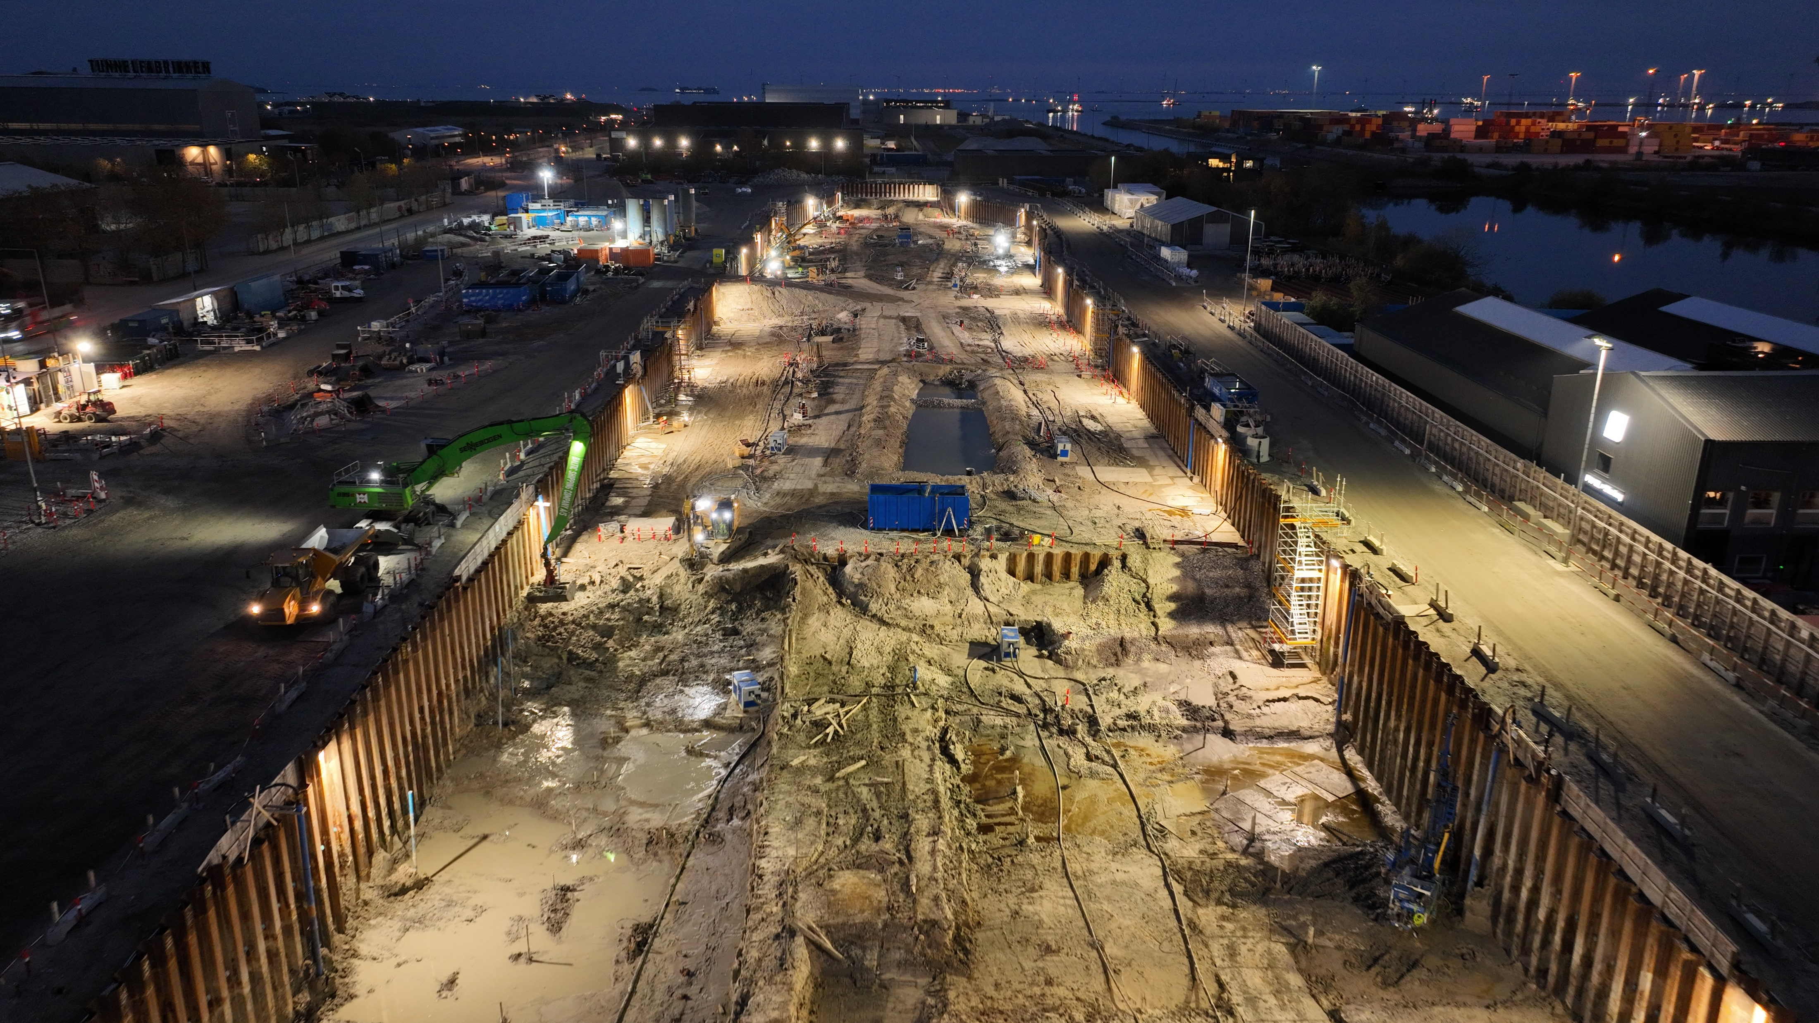
Hvem, hvad & hvor?
Nordhavnstunnellens klimabevidste rejse
Hvem? Bæredygtighedsmanager på projektet.
Hvad? Beregning af CO2 budget for basic design og detailed design.
Månedlig afrapportering af affald og CO2, hertil kontrol og godkendelse af EPD.
Ny data til InfraLCA (Vejdirektoratets LCA værktøj).
Hvor? På byggepladsen – sikre dialog, ”hands on” og forankring i projektet.
Notes:
Kilde: VZB, REQ-27768, (REQ-27776), …
REQ-27636
Implementation of sustainability at the Nordhavn tunnel (NHT) project is essential to the Client. The overall sustainability strategic performance goals for this contract are: - CO2 reduction during design and construction. - CO2 reduction for operation and maintenance. - Maximise reuse and recycling of materials
Billede: NHT by night (november 2024)

Slide 18
LCA på Nordhavnstunnel
Nordhavnstunnellens klimabevidste rejse
LCA i udbudsfase - Baseline
Baseline: 91.629 ton CO2 (Maj 2023, InfraLCA v. 3.01)
Mål (30% reduktion): 64.140 ton CO2
BESIX-MTH JV budget
Basic Design: 89.490 ton CO2 (Maj 2023, InfraLCA v. 3.01)
Detail Design: Vinter 2024/2025 (InfraLCA v. 3.01)
CO2 account and register – løbende monitorering af CO2 udledning + produktspecifik EPD og afstande.
Baseline
Basic/Detail Design
CO2 account and register
Notes:
Kilde: REQ -27762 The Client is aiming at a 30% CO2 reduction compared to a CO2 baseline of 83.272 ton of CO2. Sustainability Action Plan
KOMMENTARE TIL TAL
Budgetterne bygger på generiske data og emissionsfaktorer samt emissionskravene fra kontrakten. Det løbende regnskab, bygger på specifikke date – EPD og afstande.
Baslineværdi og budgetværdier er fra samme version af InfraLCA.
SLID BRUGES OGSÅ TIL at komme ind på:
Løbende erfaringsopsamling
Forgangsprojekt
Forskel på projektering kontra virkelighed, fx kan nævnes processen med håndtering af jord.

Slide 19
Hvad bruges det til?
Nordhavnstunnellens klimabevidste rejse
Baseline – udregning af CO2 målsætning.
Basic/Detail Design – budget, ud fra specificeret design, projektkrav og generisk data.
CO2 account and register – løbende monitorering af CO2 udledning + produktspecifik EPD og afstande.
Baseline
Basic/Detail Design
CO2 account and register
Notes:
Kilde: InfraLCA arbejde, Account and Register arbejde

Slide 20
CO2 overblik - budget
Nordhavnstunnellens klimabevidste rejse
Input
Manuel: Mængder (fra Design team/BIM model), Projektkravs emissionsfaktor (A1-A3)
Indbygget: Generisk EPD, Generisk afstande (A4), Generisk indbygning (A5)
Baseline
(Reference)
Basic Design
(Budget)
Detail Design
(Opdateret budget)
Notes:
Kilde: InfraLCA arbejde, Account and Register arbejde

Slide 21
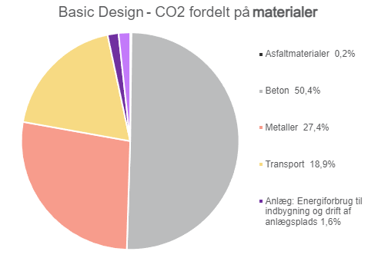
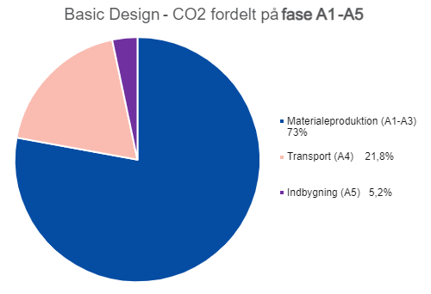
CO2 overblik - budget
Nordhavnstunnellens klimabevidste rejse
Output
Transport
Transport
Beton
Materiale-produktion
Metal
Notes:
KOMMENTARE TIL GRAFER
MATERIALER: Som det er typisk for infrastruktur projekter, er de mest CO2 dominerende materialer Beton, Metaller (stål) og Transport (vi flytter meget jord). Det er især i design fasen at det er muligt at nedbringe mængden af materialer og vælge de løsninger der er mindst CO2 tunge.
FASER: Forventeligt er det produktionsfasen (A1-A3) ud af de 5 faser i scoopet, der vejer tungest. Husk dog på at dataen bag grafen er generisk (gennemsnitlig emissionsfaktor – oftest for jomfrumaterialer). Det er derfor muligt for os/entreprenøren at nedbringe denne væsentligt ved aktivt at tage stilling til valg af materialer og producent – særligt med hensyn til genbrug og genanvendelse af materialer.
BETON FAKTA
Basic Design: REQ:
Cement forstærkning 3.200 m3 842 ton CO2 220 kg CO2/m3 Balast beton 30.000 10.893 ton CO2 320 Pælebeton 3.300 830 ton CO2 Justeret fra 220 til 325
Beton type 2 (A) 28.000 11.287 ton CO2 320
Beton type 1 (EA) 69.000 25.054 ton CO2 360
…
SUM 92.875 m3 51.004 ton CO2
Derudover grout, beton i ankre, udkigpost, etc.
Beton mængde i den kommende detail design er samlet 130.000 m3 (afrundet).
Hvordan er vi/Unicon nået i mål med emissions grænsen?
Brug af mikro cilika, Flyveaske og nu optimeret produktionsmetode af cementen.
From Unicon:
The effective water content compared to superplasticizer have been optimized to the degree that is allowed by the W/C ratio regulations according to AAB. This leading to a reduction in the necessary cement content, hence leading to a reduced CO₂e footprint of the concrete.
A batch of the pozzolanic material micro silica has been allocated for this project and used in the maximum allowed quantities according to AAB. This material is a waste product from the steel production industry and has a very low CO₂e footprint compared to cement due to the “polluters pay principle”. The use of micro silica leads to a reduction in the necessary cement content, hence leading to a reduced CO₂e footprint of the concrete.
The pozzolanic material fly ash has been used in the maximum allowed quantities according to AAB. Fly ash is a waste product from the coal fired power plants and has a very low CO₂e footprint compared to cement due to the “polluters pay principle” The use of fly ash leads to a reduction in the necessary cement content, hence leading to a reduced CO₂e footprint of the concrete. Even though fly ash is becoming a very scarce resource and security of supply within the Danish concrete industry is uncertain, Unicon have managed to secure fly ash resources for this project.
Lastly, the used cement SOLID cement from Aalborg Portland have been optimized by Aalborg Portland in regard to their production process and fuel mix, which led to significant reduction in the cement GWP. And since cement makes up approx. 90% of a concrete CO₂e footprint, a such reduction greatly influences the footprint of the concrete types for this project.
STÅL FAKTA
Basic Design: REQ:
Spunsvæg 11.329 ton 16.475 ton CO2 1200 kg CO2/ton
Ribbestål 18.114 ton 15.828 ton CO2 600
…
SUM 29.507 ton 32.315 ton
Derudover 5.500 ankre svarende til 9.000 ton stål, samt strækbjælker, reservation pipes, bulkhed wall, etc.

Slide 22
Beton
Nordhavnstunnellens klimabevidste rejse
Basic Design (v.3.01) | Beton [m3] | CO2 Udledning [Ton] |  | Projektkrav - emissionsfaktor [kg CO2/m3]
Cement forstærkning | 3.200 | 842 |  | 220
Ballast beton | 30.000 | 10.893 |  | 320
Pælebeton (Sekantpæle) | 3.300 | 830 |  | Justeret fra 220 til 325
Beton type 2 – Anlægsbeton (A) | 28.000 | 11.287 |  | 320
Beton type 1 – Anlægsbeton (EA) | 69.000 | 25.054 |  | 360
… | … | … |  | -
SUM | 92.875 | 51.004
Derudover grout, beton i ankre, udkigspost, etc.
Beton mængde i den kommende detailed design er samlet 130.000 m3.
Notes:
BETON

Slide 23
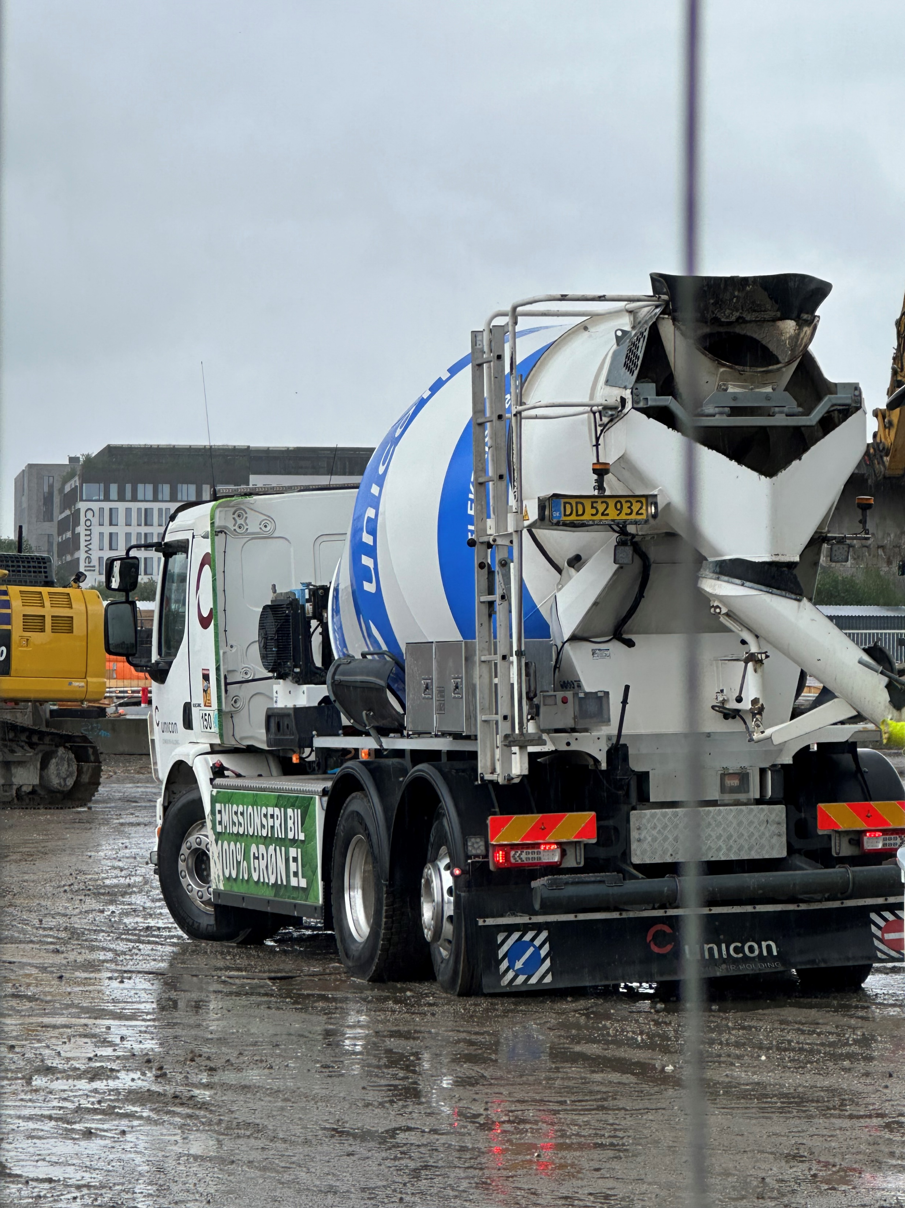
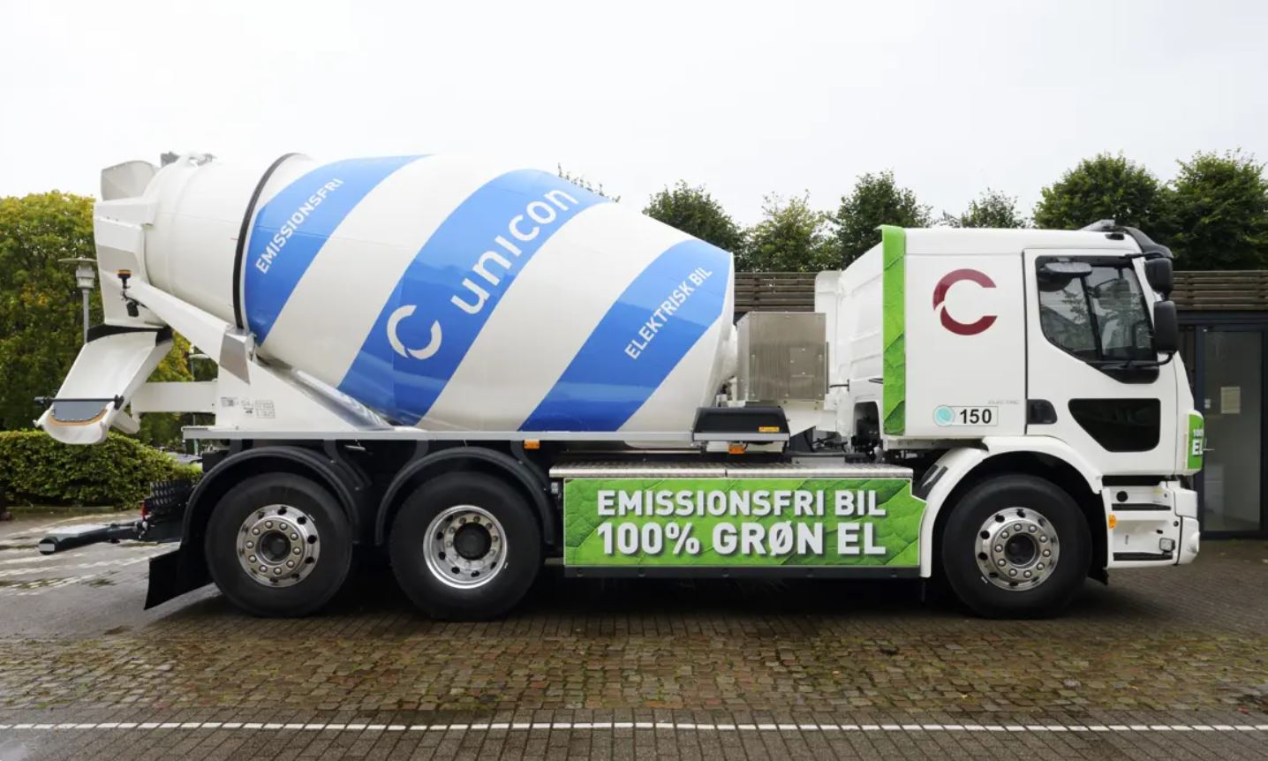
Beton
Nordhavnstunnellens klimabevidste rejse
Hvordan er kravet for emissions udledning opnået?
Mikro cilika
Flyveaske
Ny optimeret produktionsmetode af cement
www.magasinetbeton.dk
Notes:
BETON
Billede: El betonkanon på pladsen.

Slide 24
Stål
Nordhavnstunnellens klimabevidste rejse
Basic Design (v.3.01) | Mængde [ton] | CO2 Udledning [Ton] |  | Projektkrav - emissionsfaktor [kg CO2/ton]
Spunsvæg | 11.329 | 16.472 |  | 1200
Ribbestål (armering) | 18.114 | 15.828 |  | 600
… | … | … |  | -
SUM | 29.507 | 32.315
Derudover 5.500 anker svarende til 9.000 ton stål, samt stræk bjælker, reservation pipes, bulkhead wall, etc.
Notes:
VZB: Spuns er ikke reinforcement. Reinforcement er armering, altså de stålstænger som ligger inden i betonen.

Slide 25
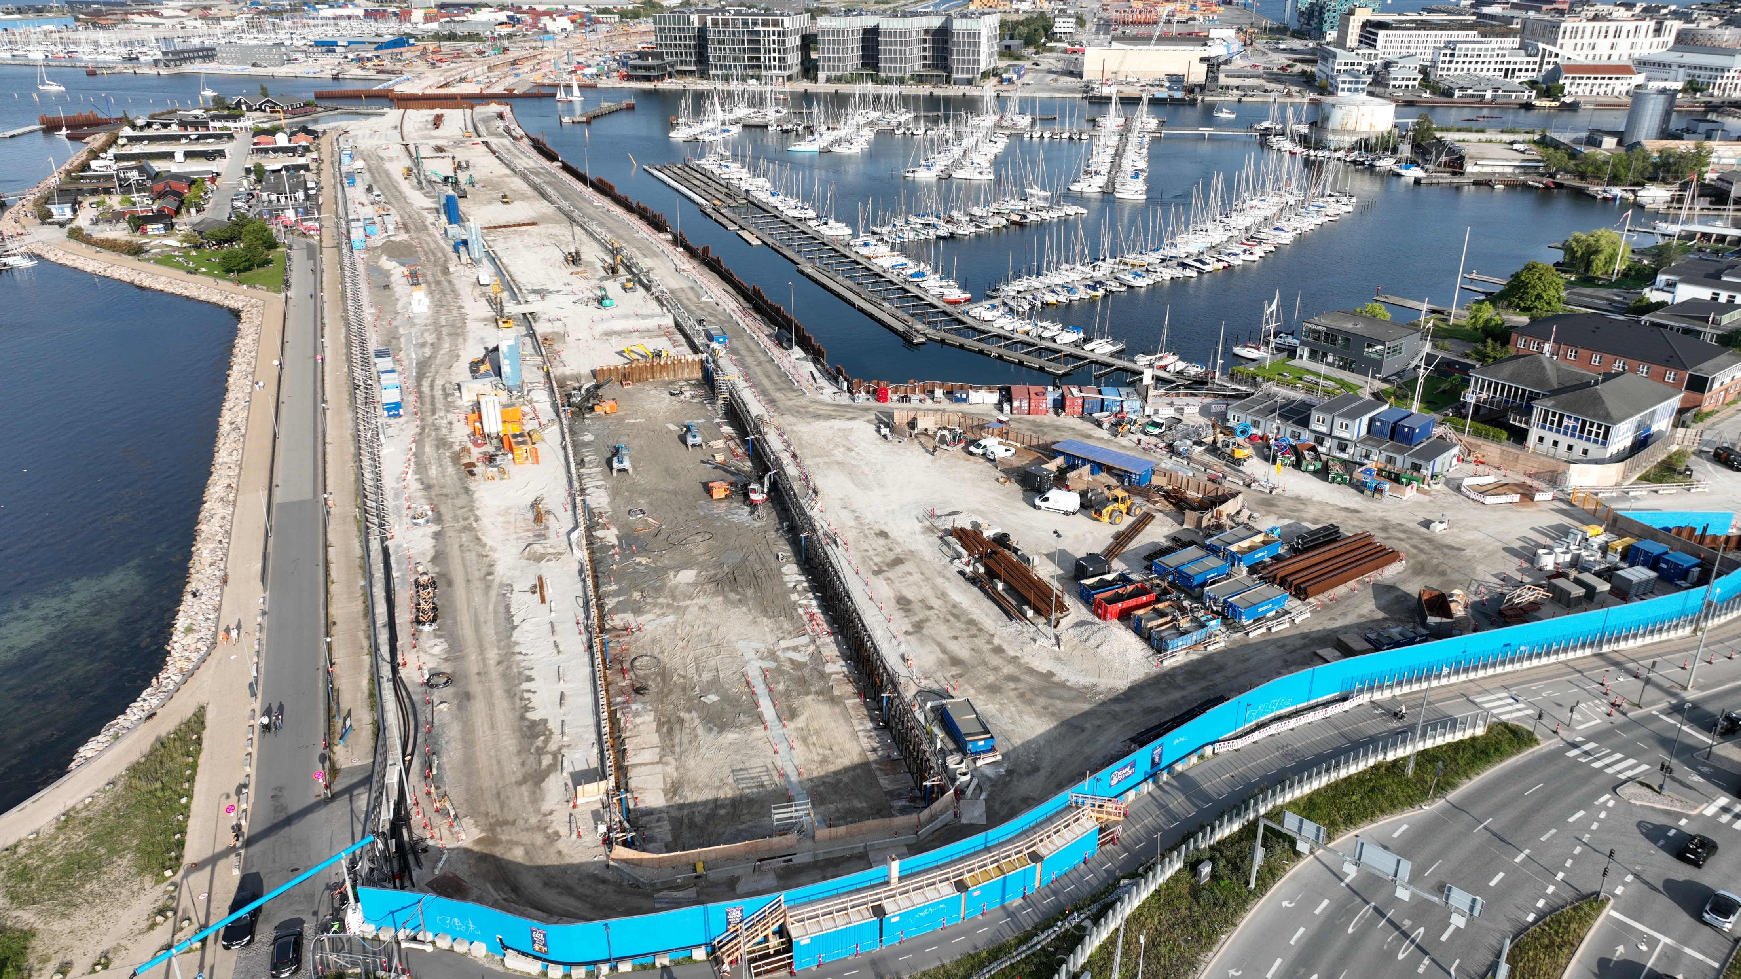
Stål
Nordhavnstunnellens klimabevidste rejse
Alt armeringsstål skal være baseret på 100% genbrugsstål.
Eksempler på emissionsfaktorer (A1-A3) på spuns:
Arcelor Mittal, 440 kg CO2/ton. Vitkovice Steel, 912 kg CO2/ton.
Direkte genbrug af spuns fra fx naboprojekt 0 kg CO2/ton.
Notes:
Kilde: REQ-10797 EPDs for all reinforcement steel products used shall be submitted to the Client for review. Apart from stainless steels, all reinforcing steel used in the project shall be fully based on reused steel.
Billede: Svaneknoppen, hvor der er blevet direkte genbrugt spuns fra et nærtliggende projekt.

Slide 26
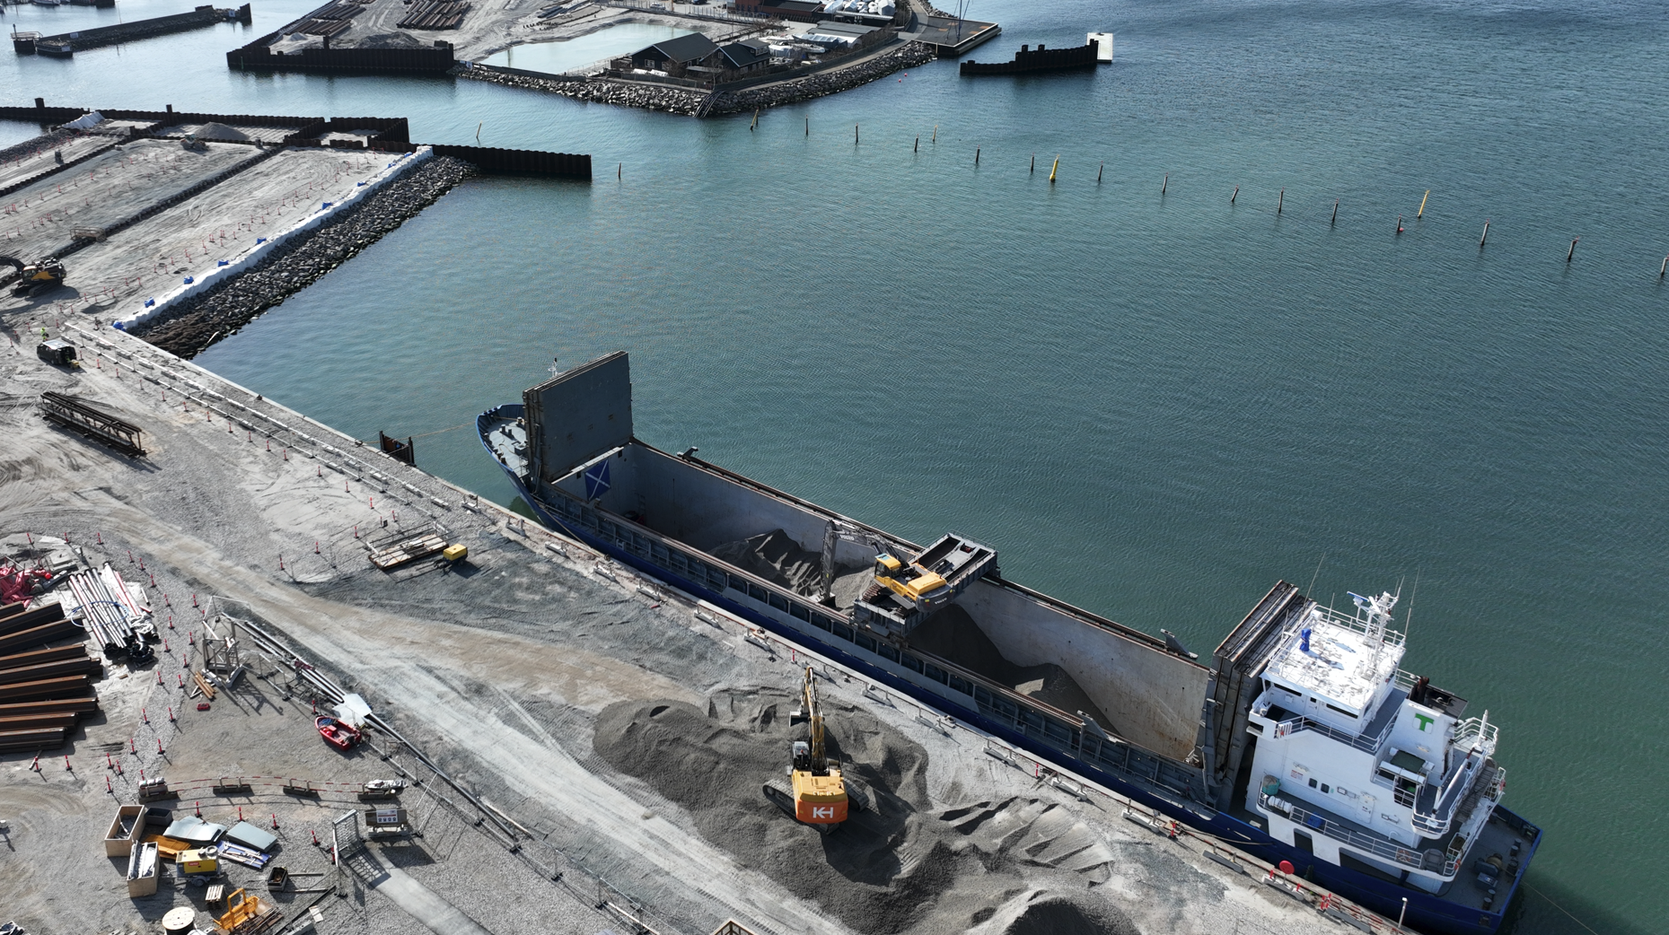
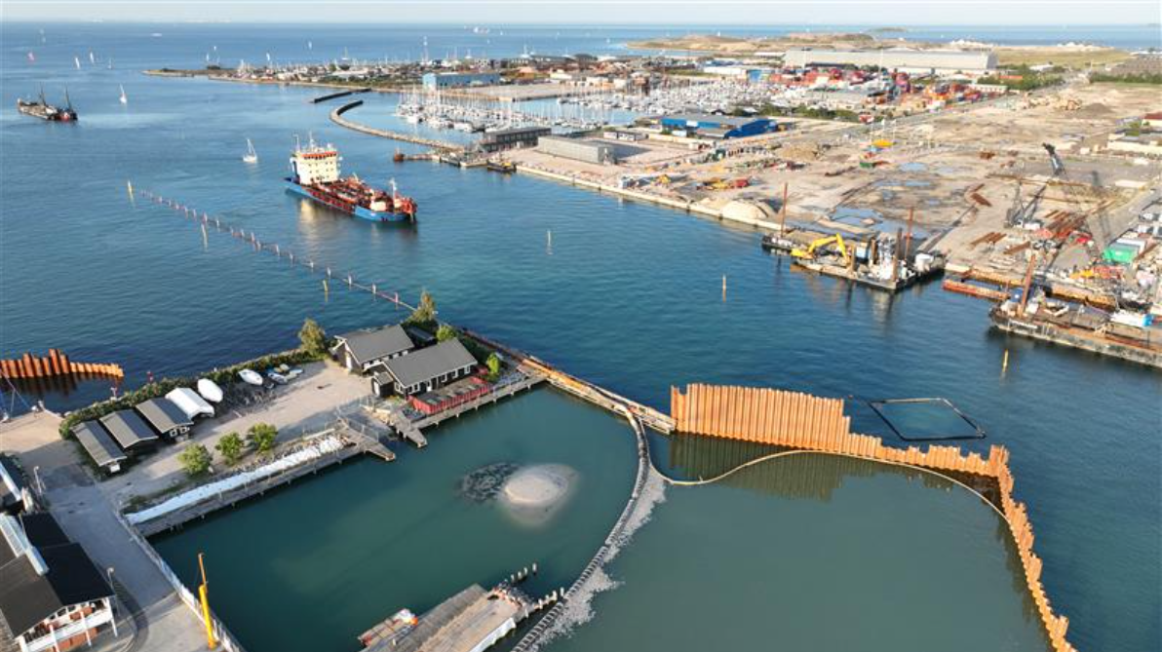
Transport
Nordhavnstunnellens klimabevidste rejse
Transport med skib
Spuns fra Polen, Knust granit til arbejdsveje fra Norge, Stenmateriale – dæksten fra Norge, Sand fra Faxe Bugt og Køge Bugt
El-betonkanon
www.magasinetbeton.dk
Notes:
Kilde: REQ-22475 (kørselsvej), REQ-22478 (krav til skibe), REQ-21708 (Københavns Kommunes krav)
Billede: Skib, sandpumpe

Slide 27
LCA på Nordhavnstunnel Hvor er projektet nu?
Nordhavnstunnellens klimabevidste rejse
Notes:
Hvorfor ser grafen ud som den gør?
Grafen afspejler de faktiske forhold (regnskabet) – hvad der er sket på pladsen (inkl. grout, reservation pipes og anker, der ikke er med i Baseline eller BasicDesign).
Processerne er opdateret i regnskabet. Fx er budgettet projekteret med at én gravko og én lastbil håndtere en enhed jord. I praksis er der 1-3 maskiner der behandler jorden og 1-2 transportmidler, der flytter jorden. Dette giver en betydelig forhøjet CO2 udledning i fase A4 og A5. Blandt opdateringerne i InfraLCA er også en opjustering af emissionsudledning for benzin.

Slide 28
LCA på Nordhavnstunnel Hvor er projektet nu?
Nordhavnstunnellens klimabevidste rejse
Notes:
Hvorfor ser grafen ud som den gør?
Grafen afspejler de faktiske forhold – hvad der er sket på pladsen. Stål: I Baseline, som de stiplede linjer repræsentere, er der fx ikke medregnet reservationpipes eller ankre. De er repræsenteret i den akkumulerede graf.
Beton: Tilsvarende er grout heller ikke med i baseline, men er med i den akkumulerede graf.
HOFOR er ikke med i regnskabet – hverken Baseline, Basic Design eller i regnskabet (akkumleret).

Slide 29
Læringen til dato
Den klimabevidste rejse - vejforum
Det er ikke nemt
Udbudskravene har ikke været en konkurrenceparameter, måske skal det være det i fremtidige udbud.
Branchen er ikke oppe i gear fx på stål
Hvor er det gået godt
Hvor er det gået mindre godt
Hvad har overrasket os

Slide 30
Konklusioner
Proces = positive
Intern proces: Dataindsamling Bevidsthed
Materialer = delvis successful
Stål = overholdt Beton = lige klaret
Udstyr og maskiner = udfordret
Problematisk dataindsamling EURO-normkrav for ikke-vejgående udstyr = svært Krav til metodetrin for skibe = realistisk krav?
Ambition om 30% reduktion?
Stadig ikke helt sikker?

